Slide 1


^{Освітні центри:}
^{«КРИМ-Україна» і}
^{«ДОНБАС-Україна»}
^{Світлана Кретович}
^{Київ, травень,} ²⁰²¹

Slide 2
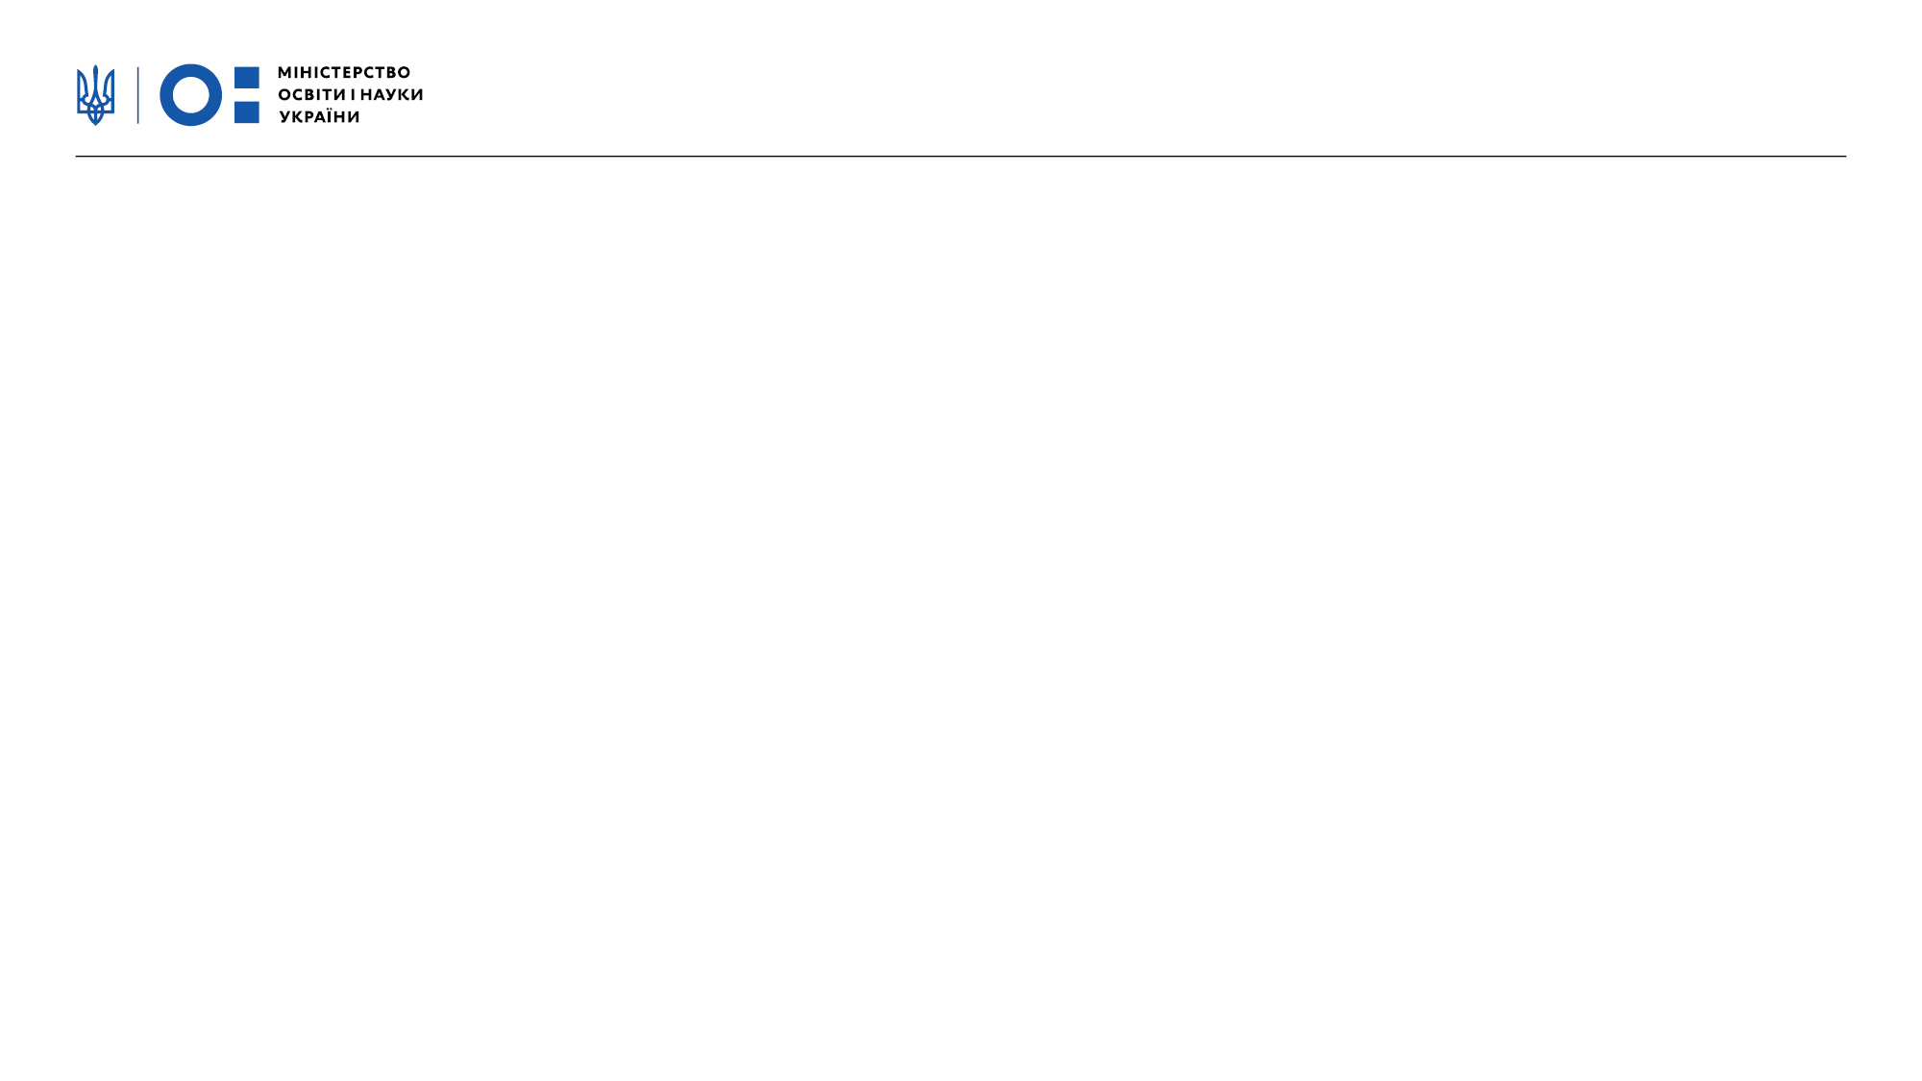
Освітні центри «Крим-Україна» і «Донбас-Україна»
Заклади освіти, на базі яких створюються освітні центри
Перелік закладів вищої/фахової передвищої освіти визначено:
Наказом МОН України від 13.03.2020 року №394
Наказом МВС України від 04.05.2020 року №373
Наказами МКІП України від 21.04.2020 №1665 та від 21.04.2020 №1666
Наказом МОЗ України від 26.05.2020 року №1254
Рішеннями місцевих органів влади щодо залучення комунальних закладів освіти до роботи ОЦ

Slide 3
^{Карантин}
Забезпечення виконання постанови КМУ від 09 грудня 2020 р. №1236 «Про встановлення карантину та запровадження обмежувальних протиепідемічних заходів з метою запобігання поширенню на території України гострої респіраторної хвороби COVID-19, спричиненої коронавірусом SARS-CoV-2»
ВАЖЛИВО! Не підлягають самоізоляції: особи, які мають намір вступити до закладів освіти, розташованих на території, де органи державної влади здійснюють свої повноваження в повному обсязі, та одна особа, яка її супроводжує.

Slide 4
Робота освітніх центрів регламентується:
Умовами прийому для здобуття вищої освіти в 2021 році, затвердженими наказом Міністерства освіти і науки України від 15 жовтня 2020 року № 1274, зареєстрованим у Міністерстві юстиції України 09 грудня 2020 року за №1225/35508
Умовами прийому на навчання до закладів фахової передвищої освіти у 2021 році, затвердженими наказом Міністерства освіти і науки України від 30 жовтня 2020 року № 1342, зареєстрованим у Міністерстві юстиції України 11 грудня 2020 року за № 1235/35518

Slide 5
Робота освітніх центрів регламентується:
Порядком прийому для здобуття вищої, фахової передвищої та професійної (професійно-технічної) освіти осіб, які проживають на тимчасово окупованій території Автономної Республіки Крим та міста Севастополя, тимчасово окупованій території окремих районів Донецької та Луганської областей, території населених пунктів на лінії зіткнення, затвердженим наказом Міністерства освіти і науки України від 01 березня 2021 року № 271, зареєстрованим в Міністерстві юстиції 15 квітня 2021 року №505/36127
Розпорядженням Кабінету Міністрів України від 7 листопада 2014 р. № 1085-р «Про затвердження переліку населених пунктів, на території яких органи державної влади тимчасово не здійснюють свої повноваження, та переліку населених пунктів, що розташовані на лінії зіткнення»

Slide 6
Освітній центр це:
заклад вищої або фахової передвищої освіти
ТА
Заклад загальної середньої освіти, який співпрацює з закладом вищої або фахової передвищої освіти (перелік визначається засновником і оприлюднюється центральним органом виконавчої влади у сфері освіти і науки)

Slide 7
Освітні центри:
формують електронні запрошення для вступників з ТОТ
забезпечують консультування та допомогу в оформленні освітньої декларації вступника
сприяють проведенню річного оцінювання та державної підсумкової атестації вступника з української мови та історії України, видачу йому документів державного зразка про базову або повну загальну середню освіту;

Slide 8
Освітні центри:
організовують оформлення документів вступника, проведення вступного випробування до закладу вищої/фахової передвищої освіти та (в разі проходження конкурсного відбору) надання рекомендації для вступу до закладу вищої/фахової передвищої освіти (відповідальний - заклад вищої/фахової передвищої освіти), до закладів професійної (професійно-технічної) освіти;
сприяють поселенню вступника на час проходження річного оцінювання, державної підсумкової атестації та проведення вступного випробування до гуртожитку закладу вищої або фахової передвищої освіти (у разі необхідності);
сприяють отриманню вступником документів, що посвідчують особу.
консультують вступників щодо можливості навчання на підготовчих курсах

Slide 9
Вступати через освітні центри мають право особи, які
мають український документ про освіту, здобуту за дистанційною або екстернатною формою навчання;
проходили ЗНО і матимуть відповідні сертифікати 2018, 2019, 2020 та 2021 року;
не проходили ЗНО;
не мають українського документу про освіту.
***Документи про освіту, отримані на тимчасово окупованих територіях Донбасу та Криму не визнаються.

Slide 10
ПІД ЧАС ВСТУПНОЇ КАМПАНІЇ 2021:
Освітні центри працюють з 07 червня до 24 вересня 2021 року
Можна вступати лише через один освітній центр (до 5 заяв)
У рейтингових списках та наказах про зарахування прізвища вступників шифруються
Вступати через ОЦ мають право також діти, які проживають та навчаються на лінії розмежування

Slide 11
Особливості вступу через освітні центри
мають право вступати через один освітній центр до закладу вищої (фахової передвищої) освіти, на базі якого створений ОЦ, на місця державного замовлення в межах встановленої квоти 2
Тимчасову довідку, яку вступники з ТОТ отримують у школі (при ОЦ) після вступу до ЗВО або ЗФПО протягом трьох місяців має бути замінено на свідоцтво про ПЗСО ( у разі вступу до коледжів свідоцтво про БЗСО). У разі неподання оригіналу документа у встановлений строк наказ про зарахування скасовується в частині зарахування такого вступника.

Slide 12
Особливості вступу через освітні центри
Квота-2 встановлюється в Правилах прийому у закладах вищої освіти в обсязі 10 відсотків (але не менше одного місця) та 20 відсотків (у закладах вищої освіти (структурних підрозділах закладів вищої освіти), які функціонують на території Донецької та Луганської областей, і переміщених закладах вищої освіти) максимального (загального) обсягу державного замовлення за відкритими та закритими (фіксованими) конкурсними пропозиціями (з округленням до цілого числа)

Slide 13
Особливості вступу через освітні центри
Подача документів та зарахування для здобуття ОС бакалавра (магістра медичного, фармацевтичного та ветеринарного спрямування) на навчання за кошти державного бюджету в межах Квоти-2 відбувається в два етапи:
основний етап (бюджет)– до 20 липня,
завершальний етап (бюджет та контракт) – до 20 вересня.

Slide 14
Особливості вступу через освітні центри
Подача документів та зарахування для здобуття ОПС фахового молодшого бакалавра на основі базової загальної середньої освіти за кошти державного бюджету (в межах Квоти-2) відбувається в два етапи:
основний етап (бюджет)– до 13 липня,
завершальний етап (бюджет та контракт) – до 20 вересня.

Slide 15
Особливості вступу через освітні центри
Подача документів та зарахування для здобуття ОПС фахового молодшого бакалавра на основі повної загальної середньої освіти за кошти державного бюджету (в межах Квоти-2) відбувається в два етапи:
основний етап (бюджет)– до 26 липня,
завершальний етап (бюджет та контракт) – до 20 вересня.

Slide 16
Результати моніторингу публічної інформації щодо роботи ОЦ (198)
Наявність інформації про вступну кампанію-2021 на сайті ЗВО для вступників з тимчасово окупованих територій

Slide 17
Результати моніторингу публічної інформації щодо роботи ОЦ (198)
Контакти освітніх центрів.
Представлені лише в 111 ЗВО, тобто 56% від загальної кількості

Slide 18
Результати моніторингу публічної інформації щодо роботи ОЦ (198)
Наявність інформаційних матеріалів на сайті ЗВО для вступників з ТОТ, у т.ч. ГО Фонду “Відкрита політика”.
загальна кількість ЗВО | Інформаційні матеріали є
198 | ТАК | НІ
 | 79 | 119

Slide 19
Завдання, вирішення яких потребує відповідної підтримки місцевих органів управління у сфері освіти
Визначення переліку закладів загальної середньої освіти, які увійдуть до складу освітніх центрів
Організація проведення державної підсумкової атестації за спрощеною процедурою у визначених ЗЗСО
Забезпечення своєчасної видачі документів про загальну середню освіту особам, які вступають через ОЦ за спрощеною процедурою

Slide 20
Першочергові завдання для відповідальних за роботу ОЦ у закладах освіти:
Внести зміни до Правил прийому закладу вищої (фахової передвищої) освіти (Правила прийому через ОЦ як додаток до Правил прийому);
Перевірити інформацію про ОЦ, яку розміщено на офіційному сайті МОН: мають бути зазначені контактні телефони, електронна адреса, інші можливі засоби зв’язку;

Slide 21
Першочергові завдання для ОЦ:
Забезпечити протиепідемічні заходи під час роботи ОЦ з дотриманням вимог постанови КМУ від 09 грудня 2020 р. №1236 «Про встановлення карантину та запровадження обмежувальних протиепідемічних заходів з метою запобігання поширенню на території України гострої респіраторної хвороби COVID-19, спричиненої коронавірусом SARS-CoV-2»

Slide 22
^{Для довідок:}
Кравчук Ірина Михайлівна (Начальник відділу організаційного забезпечення та контролю головного управління вищої освіти і освіти дорослих директорату фахової передвищої, вищої освіти)
^{ikravchuk@mon.gov.ua}
З технічних питань (внесення інформації до ЄДЕБО):
Носок Віталій Йосипович (державний експерт директорату фахової передвищої, вищої освіти)
^{nvi@mon.gov.ua}

Slide 23
^{ДЯКУЮ ЗА УВАГУ!}

